Slide 1
مقدمة في نظريات الشخصية

Slide 2
تعريف نظرية:
تواجه النظرية مشكلة عدم الاتفاق على تعريف (لماذا)؟
وهناك ثلاث وجهات نظر حول تعريف النظرية :
نظام من المفاهيم المجردة التي تساعد على الربط بين مجموعة من القوانين المترابطة.
الربط بين الحقائق المفككة وبين القوانين في إطار نظري متكامل.
قوانين أو أحكام عامة تربط بين سلسلة من الأفكار لتكوين بناء فكرياً متكاملاً متعلق بظاهرة ما من الظواهر الطبية أو السيكولوجية.
نستنتج من ذلك أن النظرية تأتي في قمة الهرم العلمي بعد الحقائق والبديهيات ثم القوانين.

Slide 3
الخصائص النظرية السيكولوجية الجيدة
الدقة والوضوح
الشمولية والإجرائية
الأهمية
الاقتصاد والبساطة
الصدق والقابلية للتحقق
الانتاجية والقابلية للتطبيق العملي

Slide 4
البدايات التاريخية لنشأة نظريات الشخصية والعوامل التي ساعدت على ذلك:
أولاً/ الملاحظة الإكلينيكية.
ثانياً/ علم النفس التجريبي بشكل عام ونظريات التعلم بشكل خاص.
ثالثاً/مدرسة علم النفس (الجشطلت).
رابعاً/ القياس السيكولوجي.
خامسا/ عوامل أخرى: علم الوراثة, علم الأنثروبولوجيا, الفلسفة والمنطق.

Slide 5
تعريف الشخصية: التفاعل المتكامل للخصائص الجسمية والعقلية والانفعالية والاجتماعية التي تميز الشخص وتجعل منه نمط فريد في سلوكه ومكوناته النفسية. وقد تكون هذه الخصائص شعورية أو لا شعورية. عامة بين كل الناس أو خاصة متفرد بالشخص. وعلى الرغم من كون بعضها عام إلا أن التفاعل بين هذه الخصائص لا يكون بنفس الطريقة لدى جميع الأفراد مما يخلق التفرد.

Slide 6
مناهج البحث في النظريات الشخصية (طرق دراسة الشخصية)
أولاً/ المنهج الوصفي:
تقديم وصف كمي أو كيفي عن الظاهرة
اقتراح حلول وتقديم التوصيات
أدواته/ دراسة الحالة, الملاحظة الطبيعية والاصطناعية، المقابلة، الاستبيانات والمقاييس والاختبارات.
شروطها/ الصدق , الثبات والموضوعية.

Slide 7
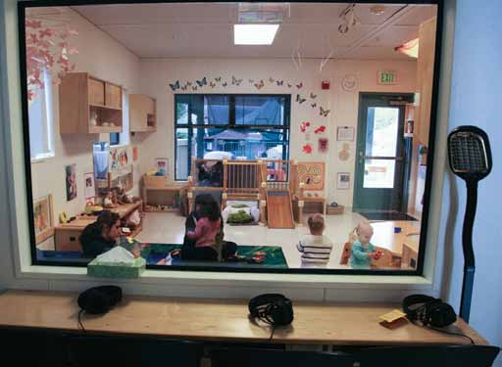

Slide 8
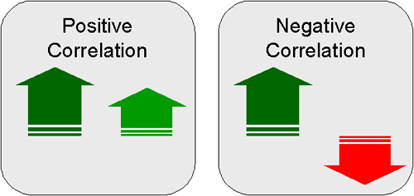
ثانياً/ منهج الدراسات الارتباطية:
علاقة موجبة +1 / علاقة سالبة -1 / علاقة صفرية (صفر)
تحديد وجود أو عدم وجود علاقة بين المتغيرات
بيان قوة العلاقة بين المتغيرات (قوية، متوسطة، ضعيفة)
بيان اتجاه العلاقة بين المتغيرات (طردية، عكسية)
بيان نوع العلاقة بين المتغيرات (خطية، انحنائية)

Slide 9
ثالثاً/ الطريقة التجريبية:
تهدف لدراسة أثر متغير ما في الظاهرة
العلاقات السببية بين متغيرين
متغير مستقل
متغير تابع
متغير دخيل أو طارئ
المجموعة التجريبية والضابطة
الاختيار العشوائي
الاختبار القبلي والبعدي

Slide 10
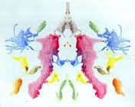
رابعاً/ الاختبارات الشخصية
الاسقاطية
الموضوعية

